Slide 1
Uruguay: implementación del empaquetado neutro y presentación única por marca
Dra. Elba Esteves, Ministerio de Salud Pública, Uruguay

Slide 2
2005 – W 50%
MARCA
ORIGINAL
MARCA
RED
W
2009 – W 80%
PUM
2019 – W 80%
PUM + EN
MARCA
LIGHT
MARCA
BLUE
MARCA
W
W
W
MARCA
MARCA
ULTRA LIGHT
MARCA
SILVER
EN + PUM =
Caja: tipo, tamaño y material
Diseño ext: color, leyendas, advertencias
Diseño interior
Papel del Cigarrillo
Marca: sin elementos descriptivos
W

Slide 3
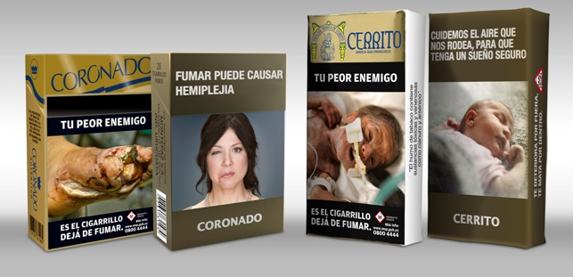
Decreto 120/019. Abril 2019

Slide 4
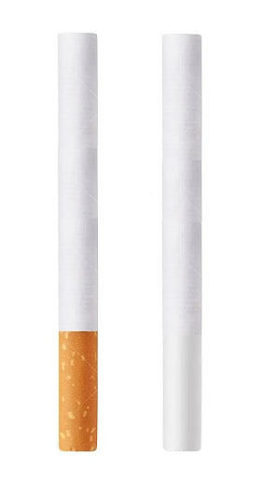
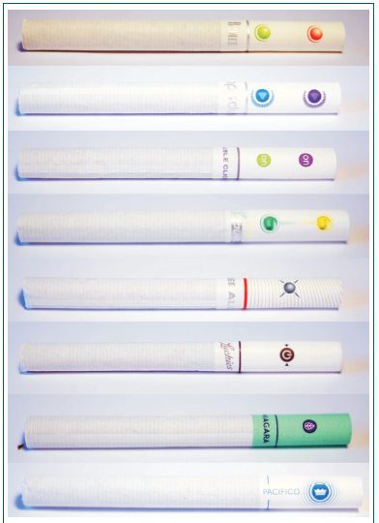
Decreto 120/019. Abril 2019
Minacapilli M y col. RMU. 2021.

